Slide 1

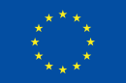

E-Synergie
Demande de subvention dématérialisée
Programme FEDER-FSE+ ou PCIA 2021-2027
Préambule
Ce tutoriel a pour vocation de vous aider à préparer la saisie de votre demande de subvention via le portail e-Synergie en vous présentant les pièces à fournir, et à vous guider tout au long de votre saisie.
Informations pratiques préliminaires
NB : des consignes et aides nécessaires à la saisie de la demande de subvention sont intégrées au sein des différents écrans. Nous vous invitons à vous y reporter.
Le symbole situé à droite d’un champ permet d’afficher une aide à saisir sur le champ concerné.
L’astérisque (*) indique que le champ est à renseigner obligatoirement.
Les champs grisés ne sont pas saisissables ou sont remplis automatiquement ;
Enregistrez régulièrement votre saisie et ne fermez pas la fenêtre en cliquant sur la croix rouge sans avoir enregistré au préalable : toutes les données saisies seraient perdues.
Vous pouvez à tout moment :
Modifier votre demande à l’état de brouillon (tant qu’elle n’est pas envoyée) et revenir en arrière à tout moment dans le processus et les étapes de saisie,
Eventuellement supprimer votre demande,
Exporter et récupérer à tout moment votre demande au format PDF tout au long de votre saisie,
Rédiger plusieurs demandes (il n’est pas nécessaire d’avoir envoyé une demande afin d’en préparer une seconde). 
Communiquer avec le service en charge du suivi de votre demande une fois celle-ci envoyée, en cliquant sur le bouton « Communication »
- Programme FEDER-FSE+ ou PCIA 2021-2027 -
1

Slide 2
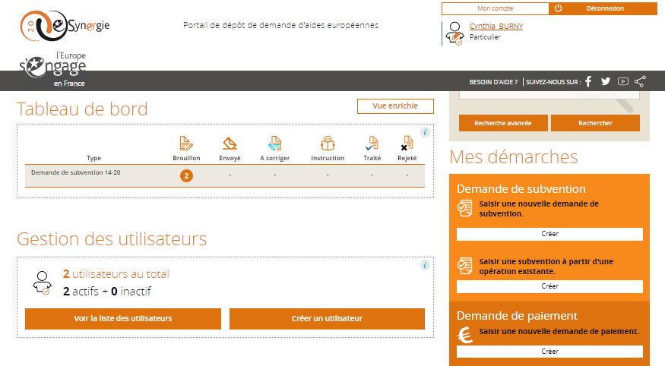

Création de la Demande de Subvention
Elle s’effectue à partir de votre portail, en cliquant sur le bouton
Avant de continuer le dépôt de votre dossier, assurez-vous d'avoir choisi la bonne localisation de l’opération.
N’hésitez pas à prendre contact avec le service instructeur avant la validation de votre demande de subvention.
- Programme FEDER-FSE+ ou PCIA 2021-2027 -
2

Slide 3

Vous accédez au 1er écran de la demande de Subvention, dans lequel vous complèterez la partie Contexte de la Demande, à savoir :
« Territoire », sélectionnez GUYANE
« Programme », sélectionnez ‘Programme Opérationnel FEDER-FSE+ ou PCIA 2021-2027’,
« Codification », choisissez la codification qui vous semble la plus proche possible de votre projet, tout en sachant : - que l’instructeur en charge de votre dossier reviendra vers vous afin d’affiner ce choix et d’éventuels autres points à préciser,
- et qu’il faut obligatoirement descendre jusqu’au 3ème niveau de la codification (axe, objectif spécifique, type d’action).
Pour plus d’information, se référer à l’annexe 1 du présent document.
Demande de subvention
Contexte de la demande
Territoire * Guyane
Programme* Programme Opérationnel FEDER-FSE+ ou PCIA 2021-2027
Avant de continuer le dépôt de votre dossier, assurez-vous d’avoir la bonne localisation de l’opération.
Vous allez choisir la codification, il s’agit du dispositif sur lequel vous souhaitez faire une demande de subvention
La saisie de la demande de subvention se déroule ensuite au long de 7 étapes de navigation matérialisées dans le bandeau en haut de l’écran :
- Programme FEDER-FSE+ ou PCIA 2021-2027 -
3

Slide 4
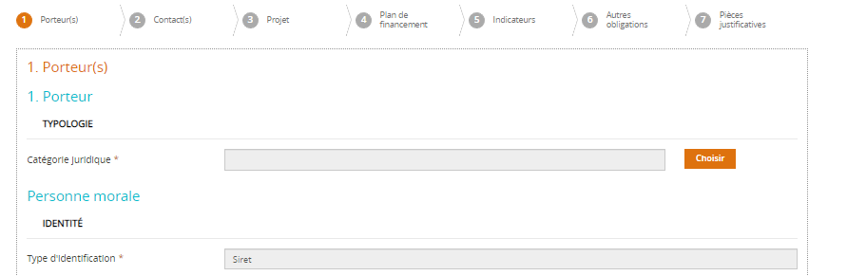
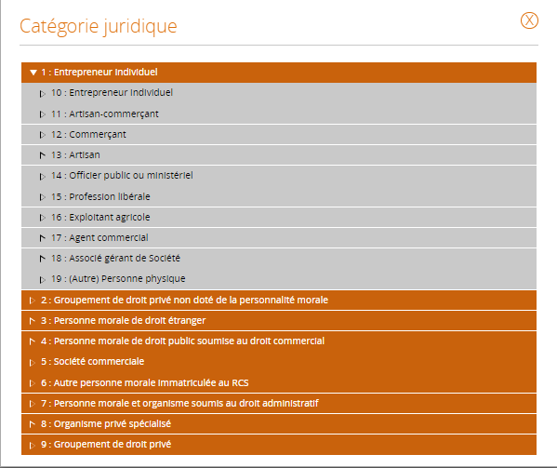
Etape 1 - Porteur(s)
- Programme FEDER-FSE+ ou PCIA 2021-2027 -
4

Slide 5
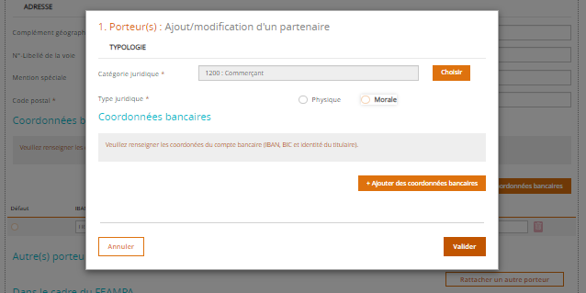
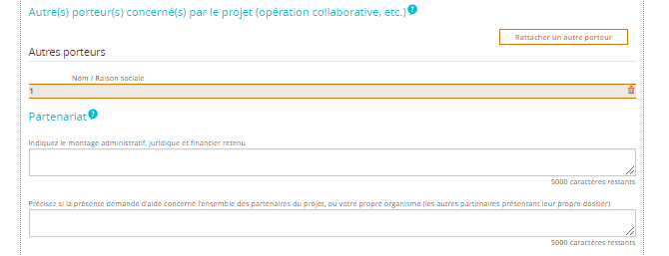
Autres porteurs concernés par le projet
Vous utiliserez l’option « Rattacher un autre porteur », si le projet fait l’objet d’un seul dossier de demande de subvention, porté par un seul porteur, le chef de file.
Il vous faudra cliquer sur rattacher un autre porteur et renseigner la catégorie juridique, le type juridique et valider.
Une fois valider, vous devez cliquer sur le champs gris afin de remplir les éléments concernant votre partenaire
- Programme National FEAMPA GUYANE 2021-2027 -
5

Slide 6
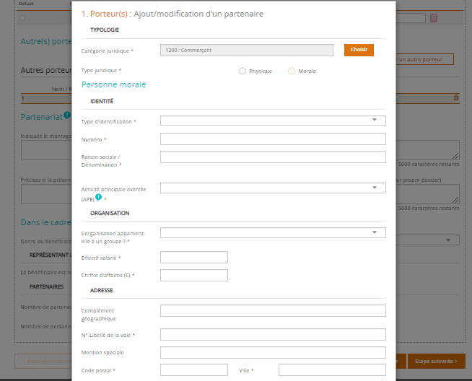
Veuillez préciser dans les champs Partenariat si la convention partenariale type a été acceptée et signée par chaque partenaire. Veuillez indiquer également la répartition des missions entre chaque partenaire pour la mise en œuvre de l’opération.
Vous pourrez dans l’onglets « plan de financement » télécharger les ressources et dépenses par partenaires ou les saisir dans les champs destiné à cette effet.
- Programme FEDER-FSE+ ou PCIA 2021-2027 -
6

Slide 7
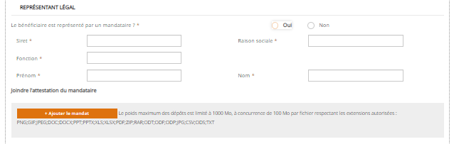
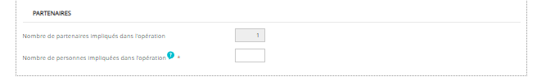
Si vous êtes représenté par un mandataire, merci de remplir les différents éléments concernant celui-ci et de joindre l’attestation.
Veuillez indiquer le nombre de personnes directement impliquées dans l’opération. Pour les cas où ce champ n'est pas pertinent, il est possible de saisir une valeur de 0
Exclu les contractants et les employés qui ne participent pas directement à l'opération
- Programme FEDER-FSE+ ou PCIA 2021-2027 -
7

Slide 8
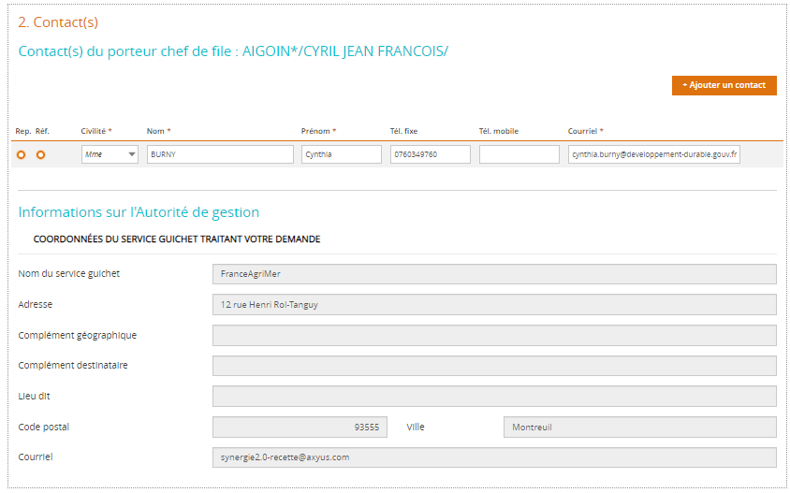

Etape 2 – Contact(s)
Suivant le type de dossier, il peut donc y avoir plusieurs porteurs et un porteur peut avoir plusieurs contacts. Dans ce cas, il y aura autant de blocs « contacts » qu’il y aura de porteurs. Les coordonnées affichées dans la partie chef de file, sont par défaut, les coordonnées du porteur qui a créé la demande de subvention.
Les mentions « Rep. » Et « Réf. » représentent soit le représentant légal, soit le référent de l’opération
Pour les porteurs chef de file, il faut un contact représentant légal qui est habilité a signer la demande de subvention et un référent de l’opération le point de contact des gestionnaires du dossier (un même contact peut endosser les 2 rôles).
Pour les autres porteurs, seul l’un ou l’autre est obligatoire. Il ne peut y avoir qu’un seul représentant légal par porteur et qu’un seul contact référent de l’opération par demande de subvention.
Les parties « Service à contacter » et « Informations sur l’autorité de gestion » se remplissent automatiquement.
- Programme FEDER-FSE+ ou PCIA 2021-2027 -
8

Slide 9
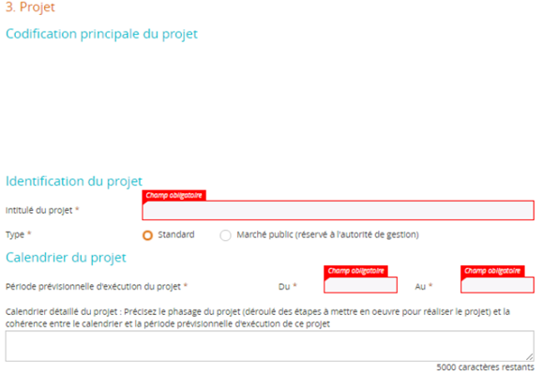
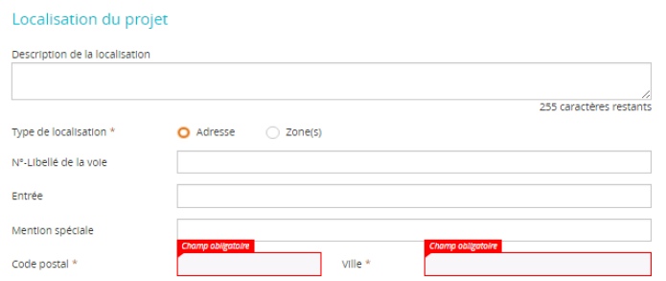
Etape 3 – Projet
Programme : Programme opérationnel FEDER-FSE Guyane 2014-2020
Service Guichet : Service Coordination Interfonds (SERV-178)
Codification :
AP01 - Recherche, développement, technologie, innovation
OS03 - Augmenter la taille et accroitre et la pérennisation des entreprises par un renforcement de l'accompagnement, de l'investissement et de leur environnement économique et financier
La codification du programme saisie lors de la création de la demande est rappelée dans cet écran.
Si vous constatez une erreur dans la saisie de la codification du programme et/ou du service guichet, il vous est possible de corriger votre demande de la manière décrite ci-dessous.
- Programme FEDER-FSE+ ou PCIA 2021-2027 -
9

Slide 10
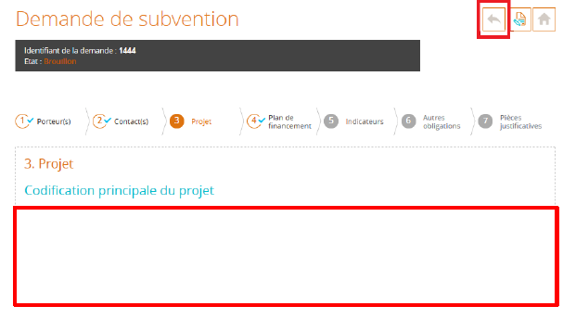
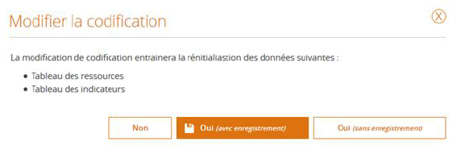
Programme : Programme opérationnel FEDER-FSE+ 2021-2027 ou PCIA 2021-2027
Service Guichet : Direction Pilotage federfse+ (SERV-210) ou PCIA (SERV-205)
Codification :
PR01 – Consolider les filières et accompagner les activités vers la croissance et l’emploi
RSO1.1 – Développer les capacités de recherche et d’innovation et technologies de pointe
TA01 - structures des plateformes scientifique et technologique comme outils en appui à la recherche et au transfert
Vous accédez ensuite à la page « Contexte » qui vous permet de modifier, en plus, le service guichet de votre demande.
Demande de subvention
contexte de la demande
Territoire
Guyane
Programme
Programme FEDER-FSE+ ou PCIA 21-27
Codification
OS03 - Augmenter la taille et accroitre et la pérennisation des entreprises par un renforcement de l'accompagnement, de l'investissement et de leur environnement économique et financier
Service guichet
Sélectionner un service guichet
Quand la modification est faite, il faut repasser toutes les étapes effectuées afin de vérifier et de valider la prise en compte de la modification dans chaque étape rempli précédemment.
Programme FEDER-FSE+ ou PCIA 2021-2027
10

Slide 11
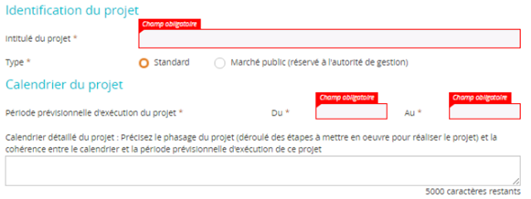
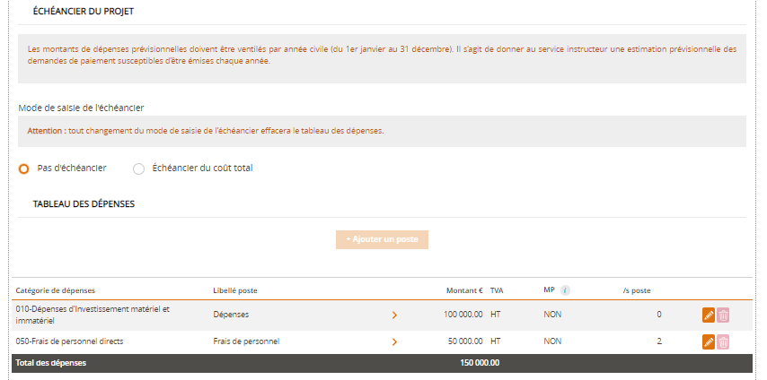
Identification du projet :
L’intitulé de votre projet doit être explicite par rapport au type d' actions que vous avez sélectionné.
Ne pas utiliser d'abréviation, vous pouvez indiquer la période de réalisation si nécessaire.
Le « Type » (standard ou marché public) : la case « Standard » est sélectionnée par défaut.
Pour le calendrier détaillé, Veuillez décrire le déroulement de votre projet et ses différentes phases depuis son démarrage jusqu’à sa fin. Chaque phase reprend les différentes actions nécessaires à sa réalisation. Veuillez indiquer la date d'achèvement administratif et financier (point de vigilance à mener en lien avec les consigne du portail) .
Etape 4 – Plan de financement
Le plan de financement de l’opération correspond au budget de l’opération ; il doit donc présenter des dépenses et des ressources pour le financement de ces dépenses. Vous devez être vigilant quant à l’équilibre final de votre plan de financement prévisionnel (dépenses = ressources).
Programme FEDER-FSE+ ou PCIA 2021-2027
11

Slide 12
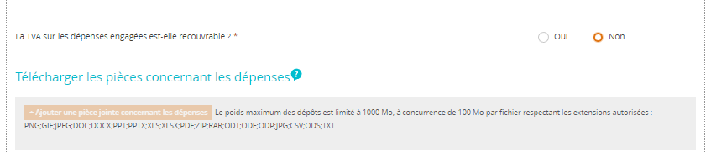
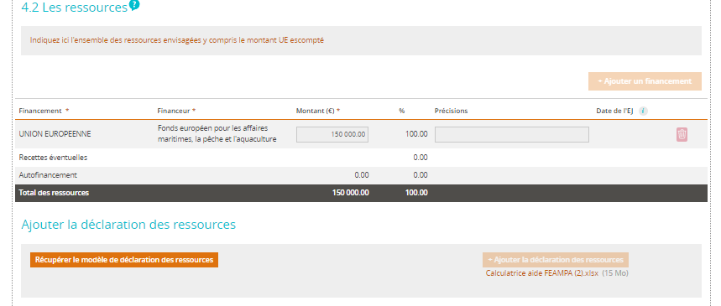
Les dépenses :
Sélectionner le mode de saisie de l’échéancier de l’opération (sélectionner soit « échéancier par
poste de dépense » qui implique la nécessité d’une saisie de dépense annualisé, soit « échéancier du coût total » qui implique la saisie du montant total de l’opération)
Ajouter un ou des catégories de dépenses (ex : dépenses de personnel de 60 000 €)
Télécharger les pièces nécessaires liés à vos dépenses.
Les ressources :
Reportez-vous à la calculatrice Excel pour saisir le plan de financement (toutes les consignes se trouvent dans la calculatrice)
Ajouter les financements (ex : Union Européenne) avec le montant récupérer de la calculatrice
L’autofinancement se calcule automatiquement par différence
Télécharger la calculatrice rempli
Attention : les taux indiqués dans le système diffère des taux indiqués dans la calculatrice, il ne faut donc pas en tenir compte.
Si vous avez sollicité d'autres cofinancements pour ce projet (par ex subventions d'une collectivité autre que le conseil régional) veuillez ajouter l'avis d'attribution de l'aide du cofinanceur (par ex la délibération).
Si vous avez déjà reçu des aides publiques pour ce projet, merci de renseigner : Elle doit être jointe aux pièces justificatives, afin de vérifier l’absence de double financement.
Programme FEDER-FSE+ ou PCIA 2021-2027
12

Slide 13
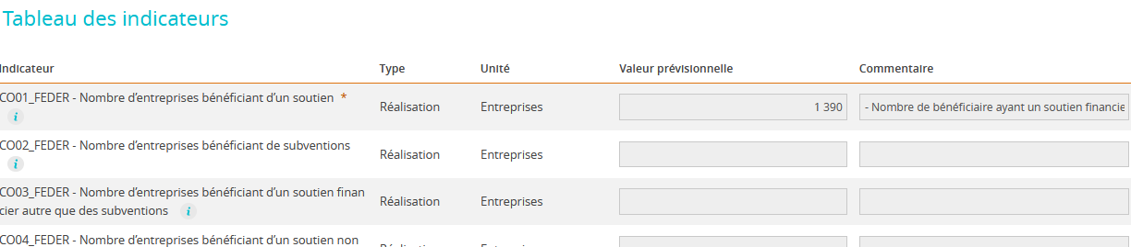
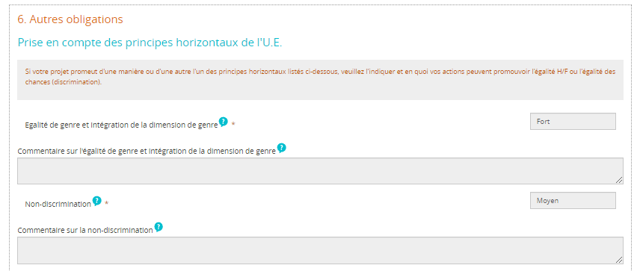
Etape 5 – Les indicateurs
Les indicateurs permettent d’une part de rendre compte de l’avancement de l’opération et du niveau d’atteinte des objectifs, et d’autre part de contribuer aux travaux d’évaluation menés dans le cadre du programme.
Saisissez un seul et unique indicateur. Choisissez le plus pertinent.
(nb : les indicateurs affichés sont liés à la codification sélectionnée lors de la toute première étape de création de la demande).
Etape 6 – Autres dispositifs
Veuillez indiquer si votre projet promeut les principes horizontaux de l'U.E :
Sélectionner le niveau auxquels répond votre opération (Fort, moyen ou non pertinent)
Veuillez l'indiquer en quoi vos actions peuvent promouvoir l'égalité H/F ou l'égalité des chances (discrimination).
Programme FEDER-FSE+ ou PCIA 2021-2027
13

Slide 14
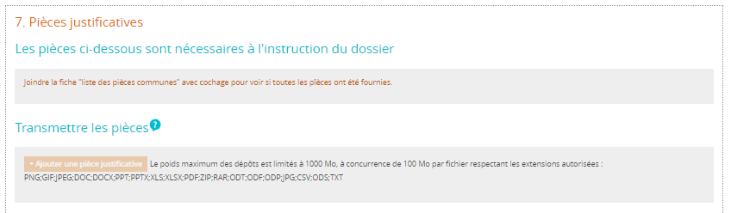
Etape 7 – Pièces justificatives
Vous trouverez le détail des pièces à fournir sur le site de https://www.europe-guyane.fr
La liste des pièces par dispositif en fonction de votre opération
Attention, merci de joindre le document des pièces justificatives cochées
L'instructeur contrôleur en charge de votre dossier est à même de vous demander toute autre pièce justificative lui permettant de réaliser l’instruction du dossier. Il pourra préciser et compléter cette liste selon la nature de l’opération, du bénéficiaire.
Programme FEDER-FSE+ ou PCIA 2021-2027
14

Slide 15

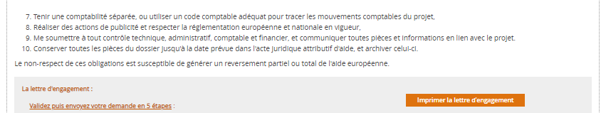
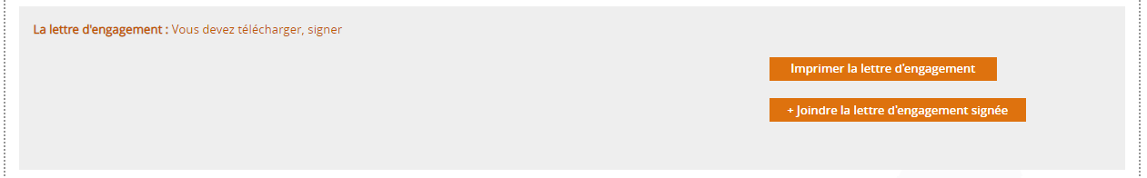
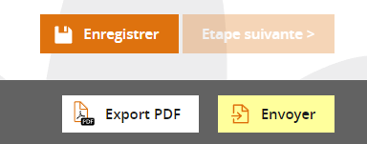
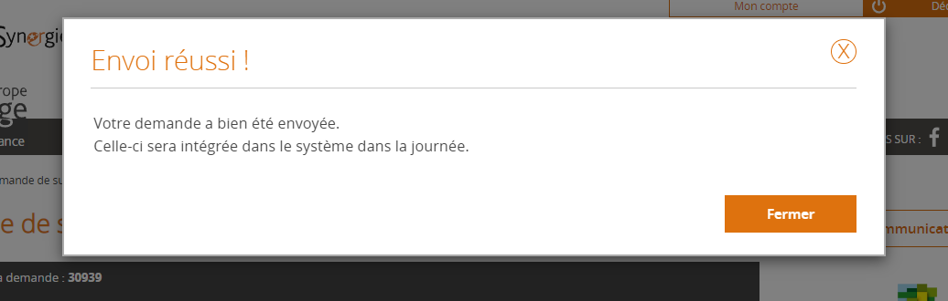
En plus des pièces à joindre répertoriées dans la liste, vous devez également transmette un document
PDF qui récapitule l’ensemble de votre saisie. Pour cela, merci de bien respecter l’ordre des étapes suivantes :
Cocher la case « J’atteste sur l’honneur »
Cliquer sur « Imprimer la lettre d’engagement » : cela vous permet de récupérer au format PDF l’intégralité de votre saisie. Il faut faire signer ce document PDF au représentant légal de votre structure
Cliquer sur « joindre la lettre d’engagement signée » pour joindre le document PDF signé ;
Cliquer sur « Enregistrer »
Puis cliquer sur « Envoyer » afin de transmettre votre demande ainsi que toutes les pièces jointes au service instructeur.
Programme FEDER-FSE+ ou PCIA 2021-2027
15

Slide 16
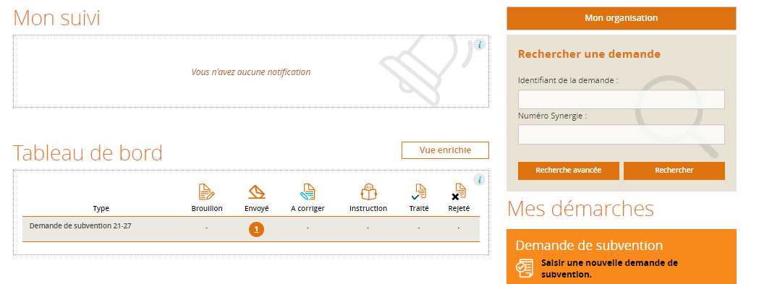
Votre demande est passée de l’état Brouillon à l’état Envoyée.
Vous pourrez suivre, dans le tableau de bord, l’avancement du traitement de votre dossier :
Instruction : l’instruction de votre dossier est en cours
Traitée : le dossier a reçu un avis favorable lors du passage en Comité et a été conventionné
Rejetée : le dossier a reçu un avis défavorable lors du passage en Comité
Suite à l’envoi de votre demande, vous recevrez un mail de confirmation avec votre dossier en pièce jointe, qui fait office de attestation de dépôt, n’hésitez pas à vérifier vos spams. En cas de non réception, merci de contacter votre service instructeur.
Bonjour,
La demande de subvention auprès du Programme FEDER-FSE+ ou PCIA 2021-2027 portant sur les éléments suivants :
Bénéficiaire :
Libellé de l’opération : XX
Numéro portail E-Synergie : DS XX
Codification :
PR : XX
OS : XX
A bien été déposée auprès de l’autorité de gestion concernée.
Date de dépôt : 0807/2022
L’instructeur en charge de votre dossier reviendra vers vous dès le début de son instruction :
il pourra vous demander des pièces complémentaires : vous vous reconnecterez au portail afin d’envoyer ces nouvelles pièces à partir du bouton « communication » en retournant dans le formulaire de la demande.
s’il constate des problèmes majeurs lors du contrôle du dossier (codification, erreur de service guichet, …), il aura la possibilité de vous renvoyer le dossier afin que vous puissiez le modifier : le dossier passera alors à l’état A corriger. Une fois les corrections effectuées, vous pourrez renvoyer le dossier.
Merci de vous repporter au site europe-guyane.fr pour être à jour des dernières actualités et des indications de l'autorité de gestion
- Programme FEDER-FSE+ ou PCIA 2021-2027 -
16

